Slide 1
บทความและคำศัพท์ภาษาอังกฤษที่เกี่ยวกับธุรกิจนำเข้าและส่งออก

Slide 2
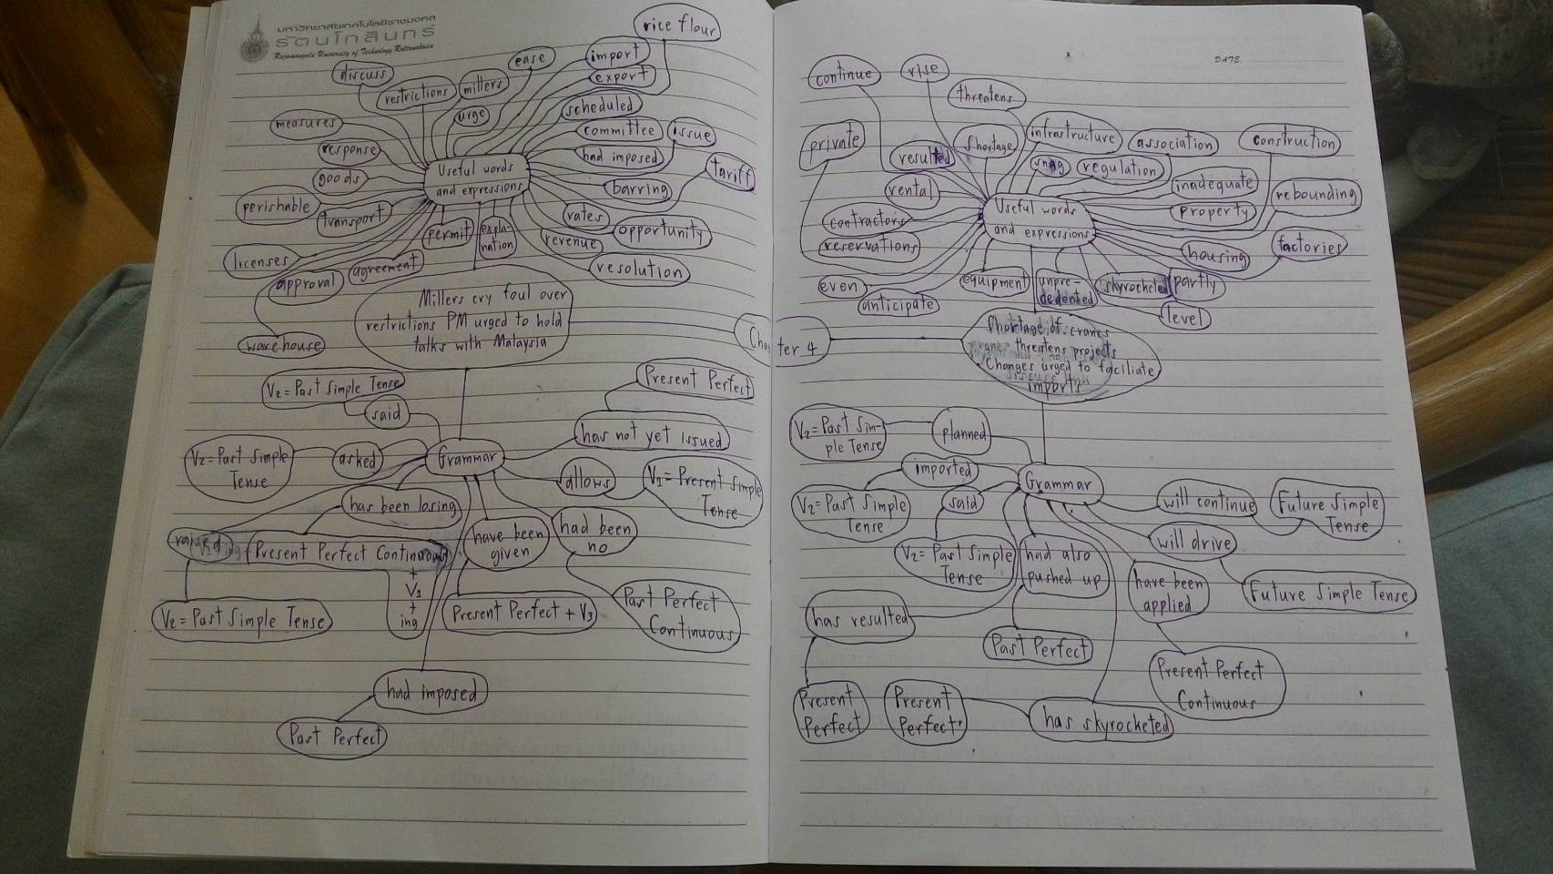
บทที่ 4 หน้าที่ 1

Slide 3
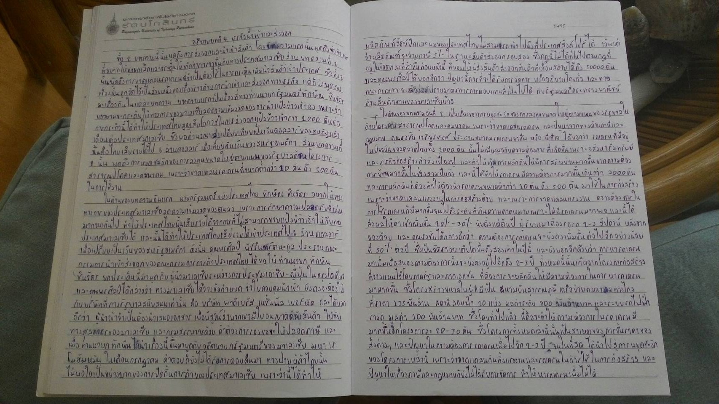
บทที่ 4 หน้าที่ 2

Slide 4
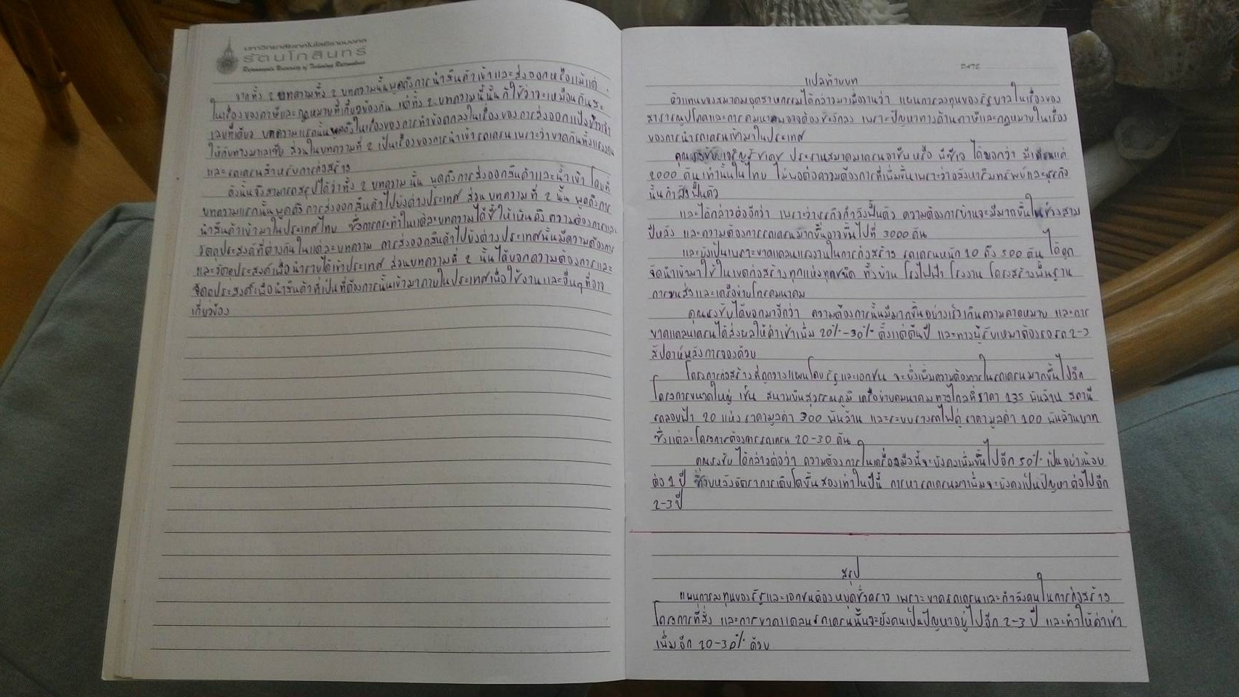
บทที่ 4 หน้าที่ 3

